Slide 1
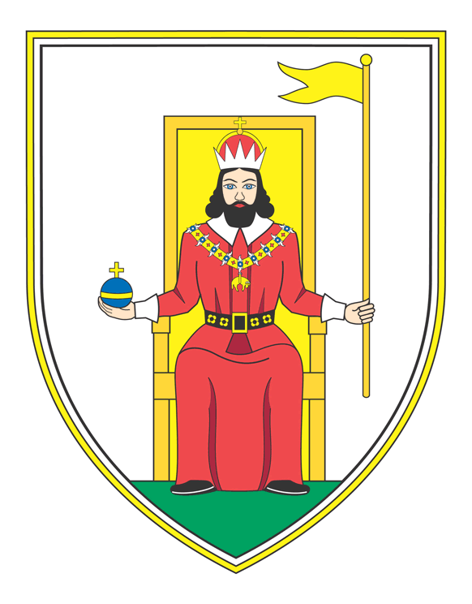
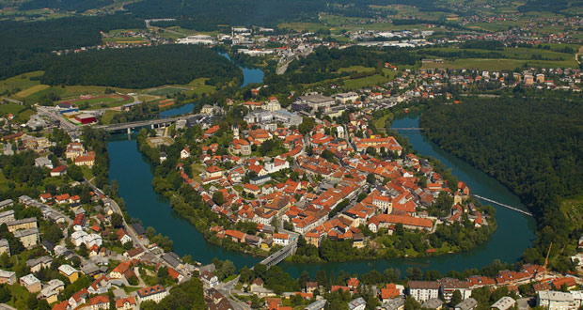
Novo Mesto

Slide 2
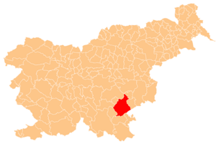
Lega
Jugovzhod Slovenije
Zahodni del Krške Kotline
Leži ob Krki.
Obdajajo ga Gorjanci, Ljuben, Kočevski Rog in Trška gora.

Slide 3
Prebivalstvo
Število prebivalcev 22.415 (s primestnimi naselji)
Gostota prebivalstva, preb/km² 739
Povprečna starost prebivalcev je 40 let.
Zgoščevanje prebivalcev v nižinskem pasu ob Krki
Praznjenje prebivalstva na obsežnih območjih nad 300m
Praznjenje vasi

Slide 4
Gospodarstvo
Trgovsko, upravno, zdravstveno, izobraževalno in kulturno središče.
Razvile so se avtomobilska (Revoz - bivši IMV, Adria Mobil), farmacevtska in kozmetična (Krka), tekstilna, (Labod), lesna (Novoles) in obutvena in elektrotehnična industrija.
Izreden razmah novomeške ind. je pripomogel, da Novo Mesto ni le več geografsko središče osrednje Dolenjske, ampak tudi gospodarsko, šolsko in kulturno središče JV Slovenije.

Slide 5
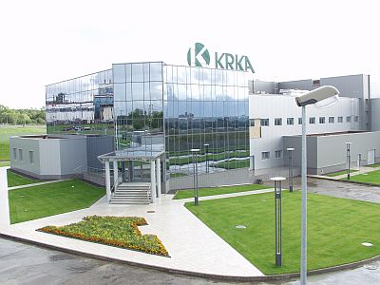
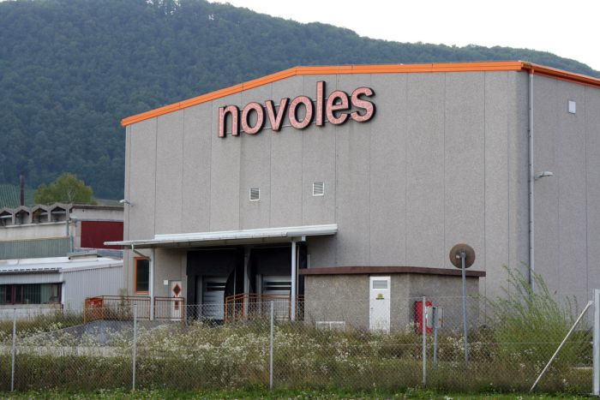
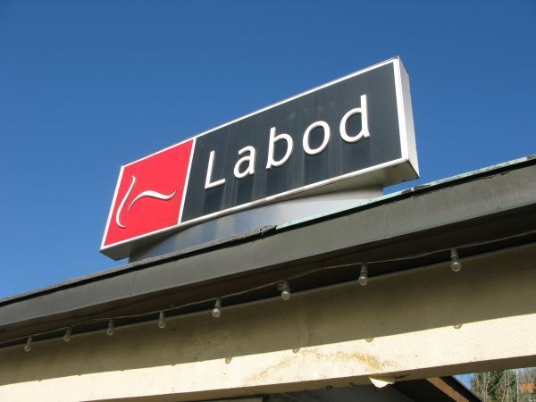
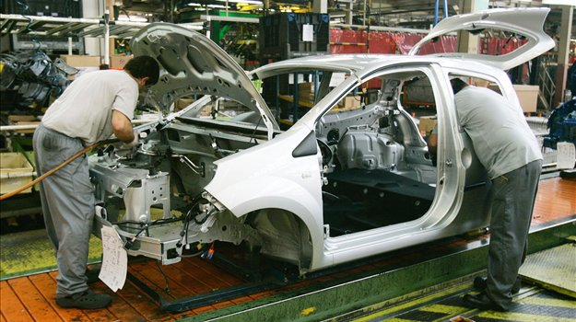

Slide 6
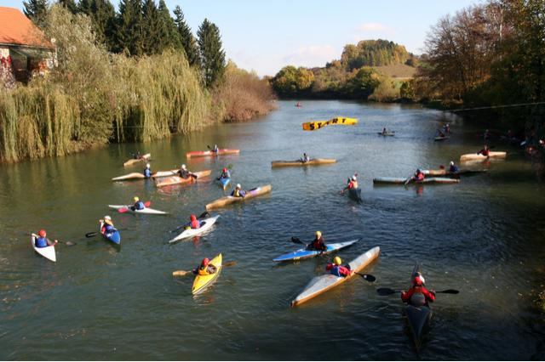
Turizem
Kolesarstvo in pohodništvo, splavarjenje in čolnarjenje, letenje in padanje, golf, jahanje, plavanje, ribolov, lov, smučanje, sankanje itd.

Slide 7
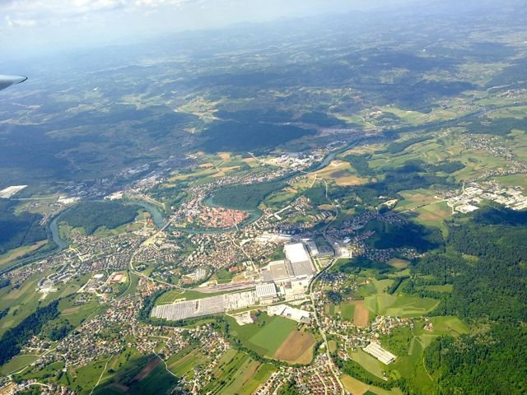
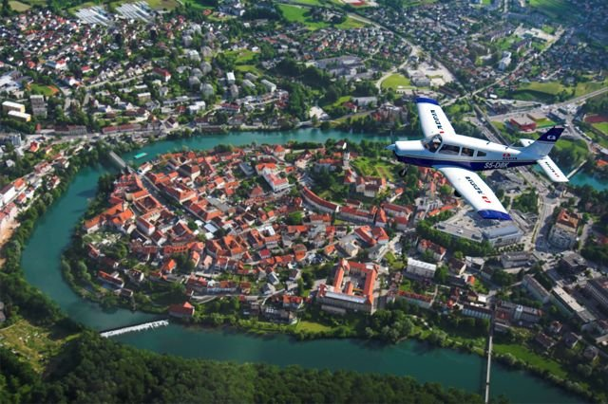
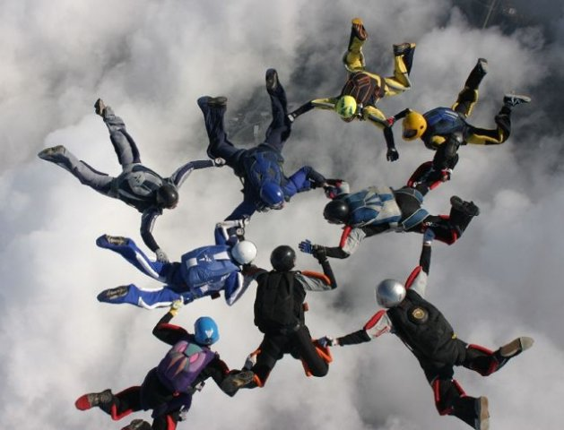
Letalstvo v Novem Mestu

Slide 8
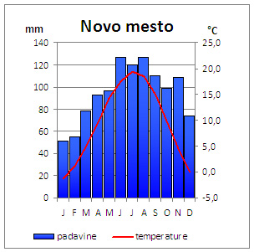
Podnebje
Subpanonsko podnebje,
Prepletata se alpsko in panonsko podnebje,
Prevladuje severozahodni, vzhodni in jugozahodni veter, ki ima pozimi večkrat značaj fena.

Slide 9
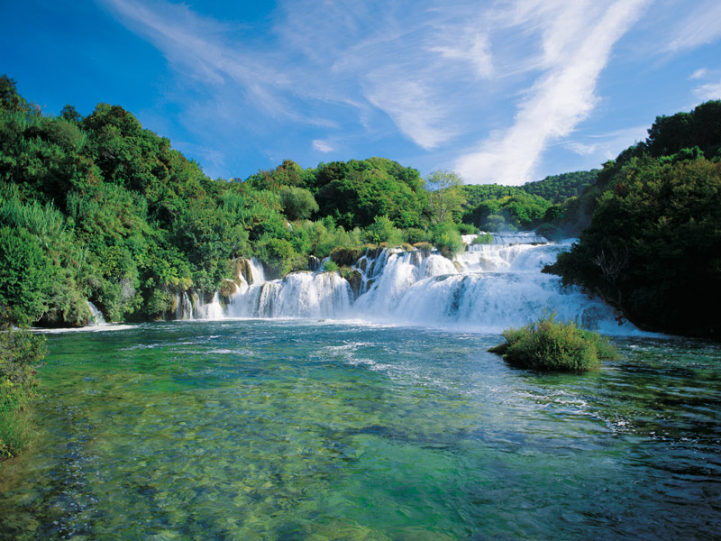
Vodovje
V Krko, se izlivata Težka voda in Bršljinski potok v prvem zavoju reke.
Ob Krkini strugi je več kraških izvirov.

Slide 10
Rastlinstvo in živalstvo
Skoraj polovico novomeške občine pokrivajo gozdovi. V njih raste obilica malin, borovnic, zdravilnih zelišč in gob.
V prostih gozdovih prebiva raznotera divjad (srnjaki in zajci).
V strnjenih gozdovih živijo prašiči, divje mačke, jeleni in medvedi.
Ob Krki domujejo divje race, v skalnih previsih in jamah pa gnezdijo divji golobi.
Ugodni vremenski pogoji, obilica cvetočega rastlinstva in čisto ozračje so osnovni pogoj za razvoj čebelarstva.

Slide 11
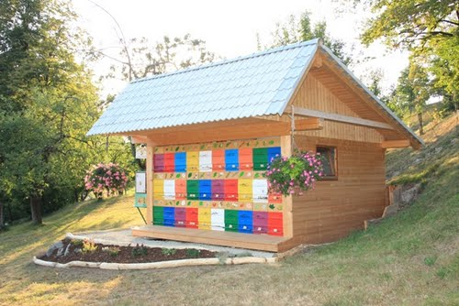
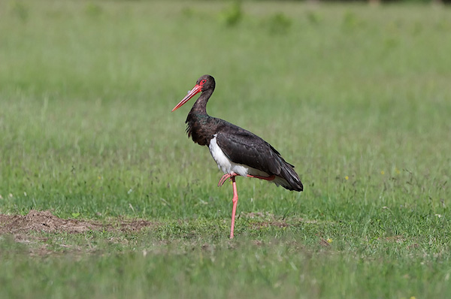
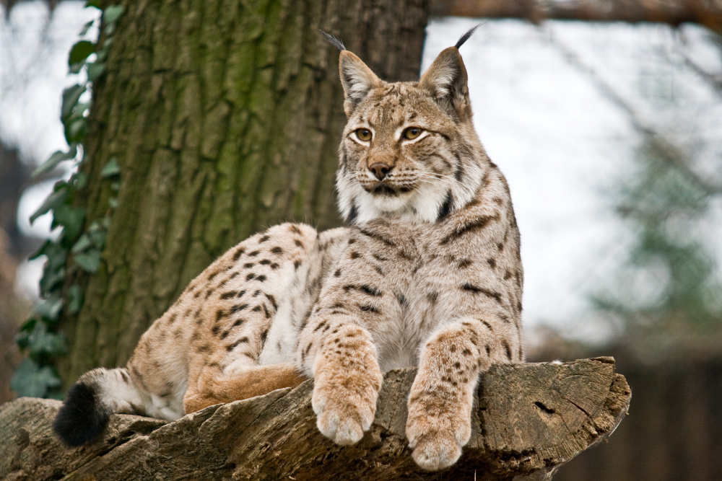
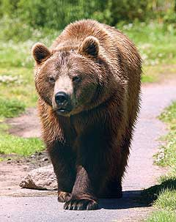
Ris Lynx lynx

Slide 12
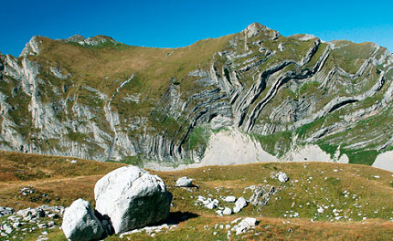
Kamnine
Apnenec
Dolomit
Grudasta tektonska zgradba

Slide 13
Zgodovina
Mesto je 7 aprila 1365 ustanovil Habsburški vojvoda Rudolf IV.
Prvotno ime mesta je bilo Rudolfov polotok (Rudolfswert).
Pozneje, konec 18. stoletja se je pričelo uporabljati ime Novo Mesto.
Leta 1746 je bila v Novem mestu ustanovljena gimnazija in 1749 okrožni urad. To je tudi datum, ko se Novo mesto šteje za upravno središče Dolenjske
Novo mesto je tako danes med največjimi industrijskimi in ekonomskimi centri v Sloveniji.

Slide 14
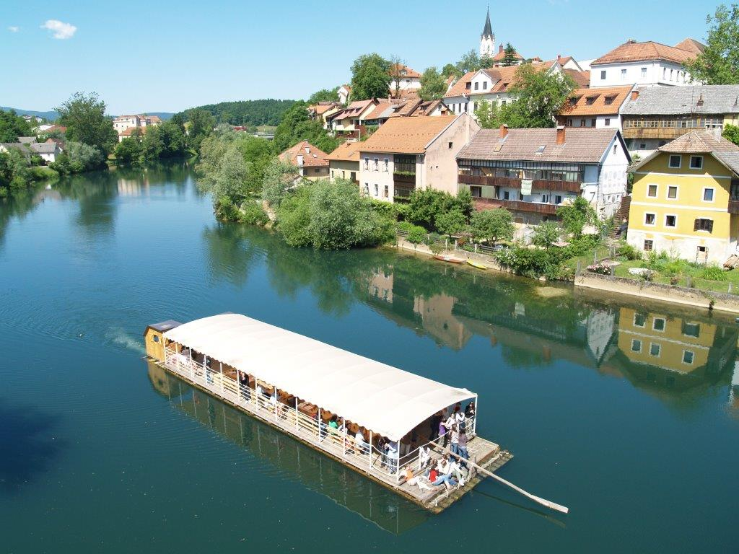
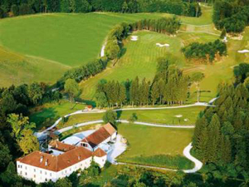
Zanimivosti
Veliko prireditev: Rock Otočec, Teden cvička in cvičkarija, Noč na Krki, Jazzinty, Praznik brusniške hrustavke, Beli teniški turnir…
Rudolf splav

Slide 15
viri
http://zlataleta.com/wp-content/uploads/2010/06/novo-mesto-lenarcic-620.jpg
http://upload.wikimedia.org/wikipedia/commons/5/52/Karte_Novo_mesto_si.png
http://www.dolenjskilist.si/media/objave/slike/v/novice/2014/05/21/novoles_01.jpg
http://www.lokalno.si/media/objave.la/slike/LA/f/2009/3/16/labod_1.jpg
http://www.npkrka.hr/upload/stranice/2014/08/2014-08-01/76/skradinskibuk15313.jpg
http://sl.wikipedia.org/wiki/Novo_mesto
http://www.stat.si/krajevnaimena/pregledi_naselja_najvecja.asp?tlist=off&txtIme=NOVO%20MESTO&selNacin=celo&selTip=naselja&ID=3027
http://upload.wikimedia.org/wikipedia/commons/5/5e/Euroazijski_ris_Lynx_lynx_Zagreb_112010_1.jpg
http://mw2.google.com/mw-panoramio/photos/medium/61200468.jpg
http://beta1.finance.si//pics/cache_WE/WE04_rjavi_medved3.1316709794.jpg
http://visitnovomesto.si/wp-content/uploads/2012/10/rudolfov-splav.jpg
http://www.ekapija.com/dokumenti/golf_grad_otocec_240211.jpg
http://www.naturephoto-tone.com/wp-content/uploads/2011/01/00181-crna_storklja.jpg
http://www.o-4os.ce.edus.si/gradiva/geo/geomorfologija/endogene_sile/foto_END/durmitor.jpg
http://www.aknm.si/images/phocagallery/motorno/thumbs/phoca_thumb_l_pa28_6.jpg
http://www.aknm.si/images/phocagallery/jadralno/thumbs/phoca_thumb_l_24052010126.jpg
http://www.aknm.si/images/phocagallery/padalstvo/thumbs/phoca_thumb_l_foto%20zoran.jpg
http://visitnovomesto.si/wp-content/uploads/2012/10/Galerija-Kostanjevica-veslanje.jpg
SAJE, J.: Vodnik Novo Mesto, Ljubljana: Hren grafika, 1994
LEVNIČAR, T.: Turistični vodik Novo Mesto, Novo Mesto: Zavod za turizem Novo Mesto, 2012
PRICELJ, Z.: Novo Mesto skozi čas, Ljubljana: Dolenjski muzej Novo Mesto, 1990
PERKO, D.: Slovenija – pokrajine in ljudje, Ljubljana: Mladinska knjiga, 1999

